Slide 1
CRIZEN SOLUTION
Internship
Presentation
PowerPoint is the presentation program
used the most in the world.
박병현 ParkByeongHyeon
Dongguk Univ. Industrial & Systems Engineering
2016112568

Slide 2
PROCESS
Internship PRESENTATION
01
CONTENTS A
컨텐츠에 대한 내용을 적어요
Enjoy your stylish business and campus life with BIZCAM
개발 준비
사전 조사
Java 개발
Jsoup, Selenium
Spring Boot 개발
컨텐츠에 대한 내용을 적어요
Python 개발
Beautifulsoup, Selenium
HTML, JavaScript 개발
컨텐츠에 대한 내용을 적어요
마무리
CONTENTS A
컨텐츠에 대한 내용을 적어요
Enjoy your stylish business and campus life with BIZCAM

Slide 3
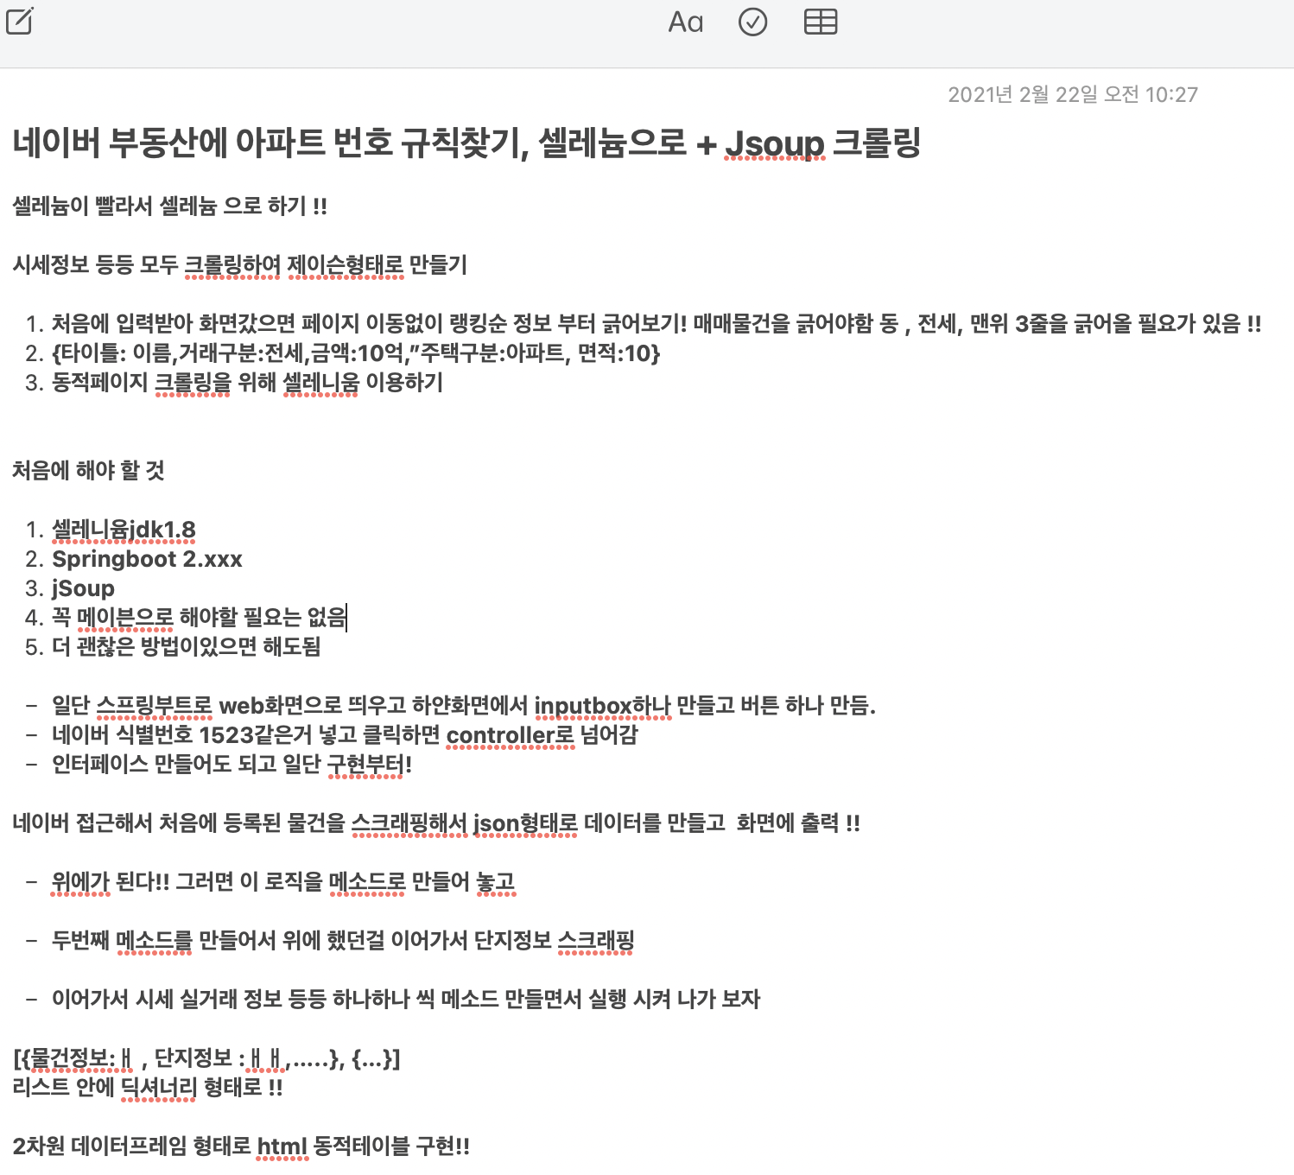
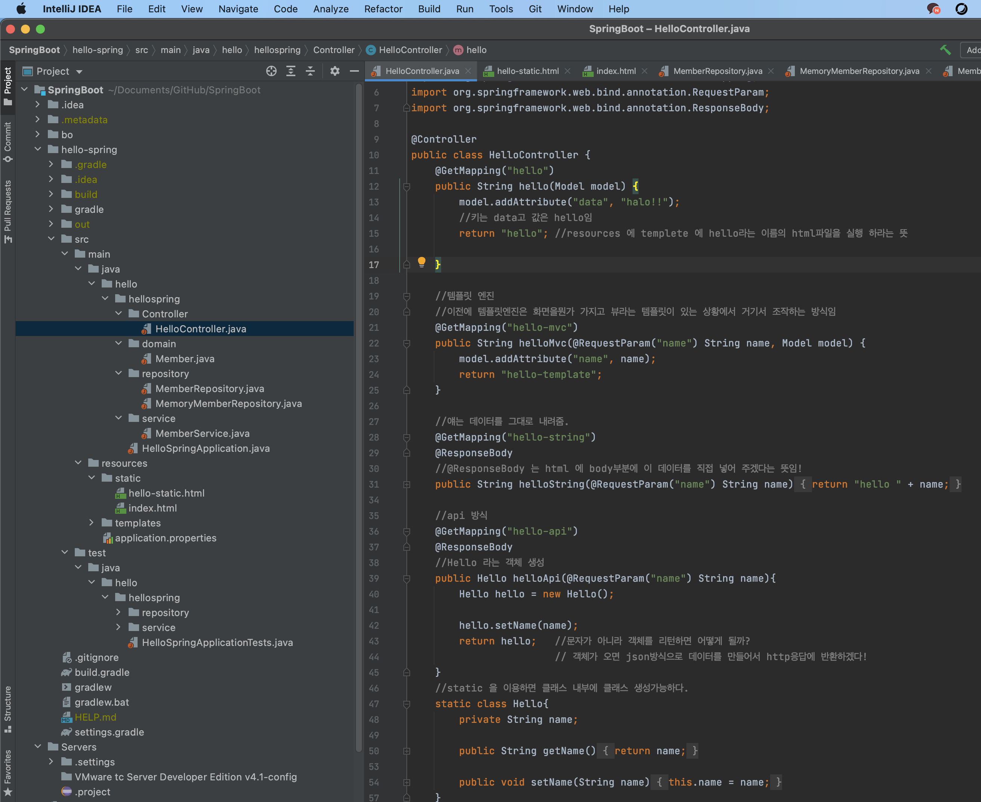
개발 준비
사전 조사
개발 단계 구성
전반적인 틀 만들기
Spring Boot
Spring Boot 경험하기

Slide 4
Python 개발
Beautifulsoup, Selenium
개발 단계 구성
전반적인 틀 만들기
CONTENTS A
컨텐츠에 대한 내용을 적어요
Enjoy your stylish business and campus life with BIZCAM

Slide 5
POWER POINT PRESENTATION
PowerPoint is the presentation program
used the most in the world.
CONTENTS A
CONTENTS A
CONTENTS A
91%
91%
91%
CONTENTS A
컨텐츠에 대한 내용을 적어요
Enjoy your stylish business and campus life with BIZCAM
21%
21%
21%
CONTENTS A
컨텐츠에 대한 내용을 적어요
Enjoy your stylish business and campus life with BIZCAM
CONTENTS A
컨텐츠에 대한 내용을 적어요
CONTENTS A
컨텐츠에 대한 내용을 적어요
CONTENTS A
컨텐츠에 대한 내용을 적어요
66%

Slide 6
POWER POINT PRESENTATION
PowerPoint is the presentation program
used the most in the world.
55%
CONTENTS A
CONTENTS A
컨텐츠에 대한 내용을 적어요
Enjoy your stylish business and campus life with BIZCAM
CONTENTS
컨텐츠에 대한 내용을 적어요
PowerPoint is a computer program created by Microsoft Office
CONTENTS
컨텐츠에 대한 내용을 적어요
PowerPoint is a computer program created by Microsoft Office
CONTENTS
컨텐츠에 대한 내용을 적어요
PowerPoint is a computer program created by Microsoft Office

Slide 7
Internship PRESENTATION
CONTENTS A
컨텐츠에 대한 내용을 적어요
Enjoy your stylish business and campus life with BIZCAM
CONTENTS A
컨텐츠에 대한 내용을 적어요
Enjoy your stylish business and campus life with BIZCAM
CONTENTS A
컨텐츠에 대한 내용을 적어요
Enjoy your stylish business and campus life with BIZCAM

Slide 8
POWER POINT PRESENTATION
PowerPoint is the presentation program
used the most in the world.
CONTENTS A
CONTENTS A
CONTENTS A
컨텐츠에 대한 내용을 적어요
Enjoy your stylish business and campus life with BIZCAM
CONTENTS A
컨텐츠에 대한 내용을 적어요
Enjoy your stylish business and campus life with BIZCAM
CONTENTS A
컨텐츠에 대한 내용을 적어요
Enjoy your stylish business and campus life with BIZCAM
CONTENTS A
컨텐츠에 대한 내용을 적어요
Enjoy your stylish business and campus life with BIZCAM
CONTENTS A
컨텐츠에 대한 내용을 적어요
Enjoy your stylish business and campus life with BIZCAM
CONTENTS A
컨텐츠에 대한 내용을 적어요
Enjoy your stylish business and campus life with BIZCAM

